Slide 1
ΠΡΟΓΡΑΜΜΑ ΠΕΡΙΒΑΛΛΟΝΤΙΚΗΣ ΕΚΠΑΙΔΕΥΣΗΣ
«ΣΠΗΛΑΙΑ :ΕΝΑ ΜΥΣΤΗΡΙΟ ΤΗΣ ΦΥΣΗΣ»
ΓΕ .Λ. Άσπρων Σπιτιών
Β’ ΛΥΚΕΙΟΥ

Slide 2
ΣΠΗΛΑΙΑ ΤΗΣ ΑΡΧΑΙΟΤΗΤΑΣ
Κωρύκειο άντρο

Slide 3
Γεωλογικά και Γεωγραφικά Στοιχεία
Δημιουργήθηκε κατά το Πλειστόκαινο από υπόγεια νερά
11 χιλιόμετρα από τους Δελφούς
ΝΔ πλευρά του Παρνασσού
Υψόμετρο 1.360 μέτρων

Slide 4
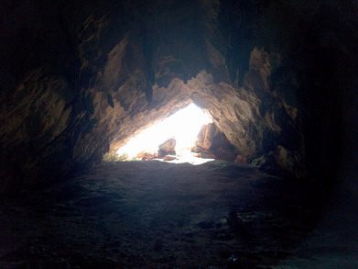

Slide 5
Ονομασία και Διαστάσεις
Οι σταλακτίτες μοιάζουν με κώρυκες (κάποιοι αποδίδουν σε αυτούς το όνομα του σπηλαίου)
Άλλα ονόματα: Σαρανταύλι ή σπήλαιο του Πανός
Ύψος: 60 μέτρα
Πλάτος: 15 μέτρα
Έχει δύο αίθουσες
Ο στενός διάδρομος συνεχίζεται σε μεγάλο μήκος, δύσβατος και απρόσιτος

Slide 6
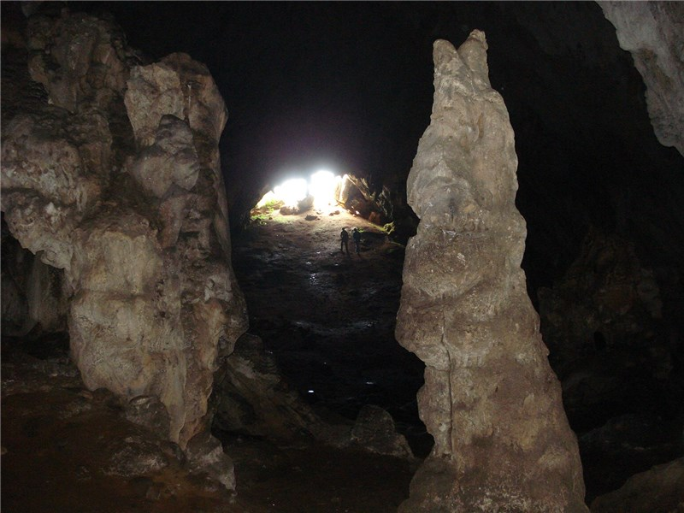

Slide 7
Μυθολογικά και Ιστορικά Στοιχεία
Ήταν αφιερωμένο στον Θεό Πάνα και στις Κωρύκειες Νύμφες
Εδώ αποπλάνησε ο Απόλλωνας την Κωρύκεια και η νύμφη αυτή γέννησε το γιο της, Λύκωρο.
Ο Αισχύλος αναφέρει το σπήλαιο ως χώρο επίσκεψης θεϊκών πνευμάτων.
Εκεί είχαν καταφύγει και οι κάτοικοι των Δελφών το 480 π.Χ. κατά την επιδρομή των Περσών.
Στην Επανάσταση του 1821 χρησιμοποιούνταν ως καταφύγιο από τον Οδυσσέα Ανδρούτσο.

Slide 8
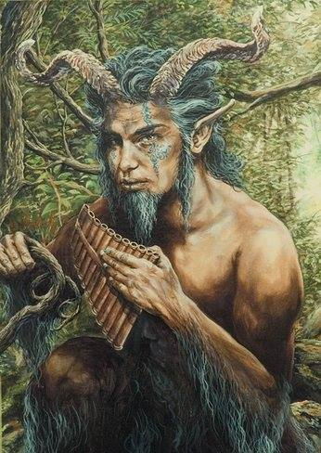

Slide 9
Ανασκαφές και Ευρήματα
Ερευνήθηκε και ανασκάφηκε το 1970 από τον P. Amandry
Βρέθηκαν χιλιάδες αντικείμενα από τα αρχαϊκά και κλασικά χρόνια (αγαλματίδια, πήλινα κομμάτια από αγγεία, αστράγαλοι, ζωγραφισμένα αγγεία, δαχτυλίδια)

Slide 10
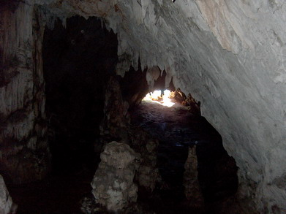

Slide 11
Δικταίο Άντρο
Σπήλαια της Αρχαιότητας

Slide 12
Γεωλογικά και Γεωγραφικά στοιχεία
Βρίσκεται στη βόρεια πλευρά του βουνού Δίκτη στην Κρήτη (πάνω από το χωριό Ψυχρό στο δήμο Οροπεδίου Λασιθίου Κρήτης) σε υψόμετρο 1020 μ
Το σπήλαιο έχει έκταση 2.200 τμ
Το συνολικό μήκος της τουριστικής διαδρομής είναι 250 μ.
Στο εσωτερικό του υπάρχει πλούσιος διάκοσμος σταλακτιτών, σταλαγμιτών και μία γραφική λίμνη.

Slide 13
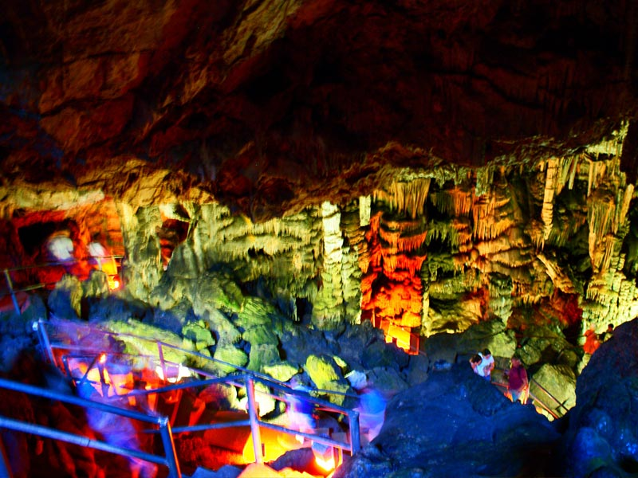

Slide 14
Μυθολογία
Εκεί κατέφυγε η Ρέα για να γεννήσει τον Δία, από φόβο μήπως και ο Κρόνος καταβροχθίσει και αυτόν τον γιο που θα γεννούσε. Η Ρέα όμως τον ξεγέλασε και αντί για το βρέφος τού έδωσε έναν βράχο τυλιγμένο στα σπάργανα του μωρού. Στη συνέχεια άφησε τον Δία εκεί για να τον αναθρέψουν οι Δικταίοι Κουρήτες, κρυφά από τον πατέρα του .

Slide 15
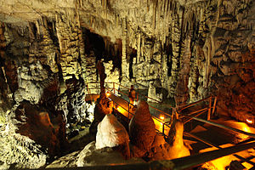

Slide 16
Μυθολογία
Η νύμφη Αγχιάλη γέννησε τους Ιδαίους Δάκτυλους.
Ο Μίνωας έρχονταν κάθε εννιά χρόνια, ή κατ’ άλλους κάθε χρόνο, και συναντούσε τον πατέρα του τον Δία προκειμένου να του υπαγορεύει τις σοφές εντολές του.
Ο Δίας, κάτω από έναν πλάτανο συνευρέθηκε ερωτικά με την Ευρώπη, την οποία είχε απαγάγει από τη Φοινίκη.
Κατοικούσαν οι Άρπυιες.
Αποκοιμήθηκε για πάρα πολλά χρόνια ο σοφός, προφήτης και μάντης Επιμενίδης.

Slide 17
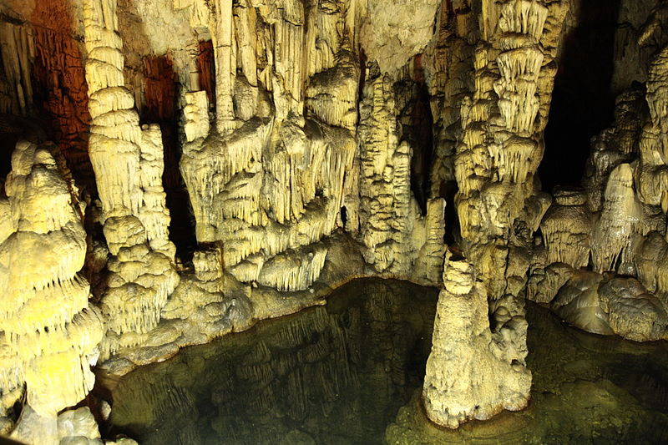

Slide 18
Ευρήματα
Ευρήματα:
νεολιθικά,
μινωικά,
υστερομινωικά,
γεωμετρικά,
αρχαϊκά,
κλασικά,
ελληνιστικά και
ρωμαϊκά αποδεικνύουν τη συνεχή χρήση του από τον άνθρωπο, κυρίως για λατρευτικούς σκοπούς.

Slide 19
ΣΠΗΛΑΙΑ ΜΠΑΤΟΥ
Σπήλαια της Αρχαιότητας

Slide 20
Γεωλογικά και Γεωγραφικά Στοιχεία
Βρίσκονται στη Μαλαισία, βόρεια της Κουάλα, στην περιοχή Γκομπάκ
Ο ασβεστόλιθος τους εκτιμάται ότι είναι 400.000.000 ετών
Περιβάλλονται από ένα τεράστιο και σπάνιο οικοσύστημα

Slide 21
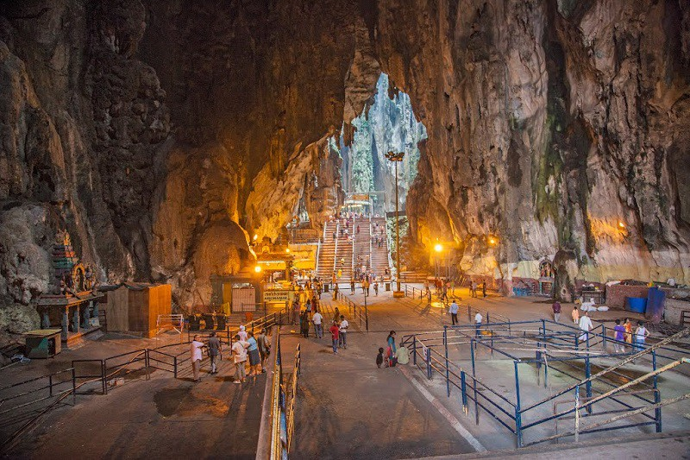

Slide 22
Θρησκευτική και Πολιτιστική Διάσταση
Στην είσοδο των σπηλαίων βρίσκεται το άγαλμα του Murugan
Τα σπήλαια Μπατού αποτελούν χώρο δραστηριοτήτων (ορειβασία)

Slide 23
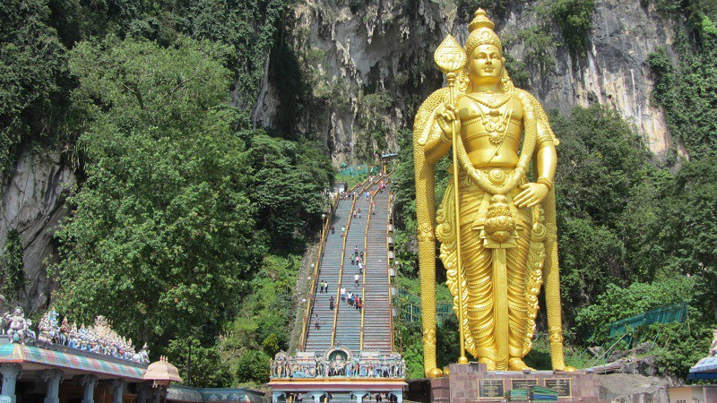

Slide 24
ΣΠΗΛΑΙΟ ΤΗΣ ΑΛΤΑΜΙΡΑ
Σπήλαια της Αρχαιότητας

Slide 25
Γεωλογικά και Γεωγραφικά Στοιχεία
Βρίσκεται στην Κανταβρία, Ισπανία
33 χιλιόμετρα από την πρωτεύουσα Σανταντέρ
Ανάμεσα στους λόφους πέρα από τη Santillana del Mar
Είναι παλαιολιθικής εποχής

Slide 26
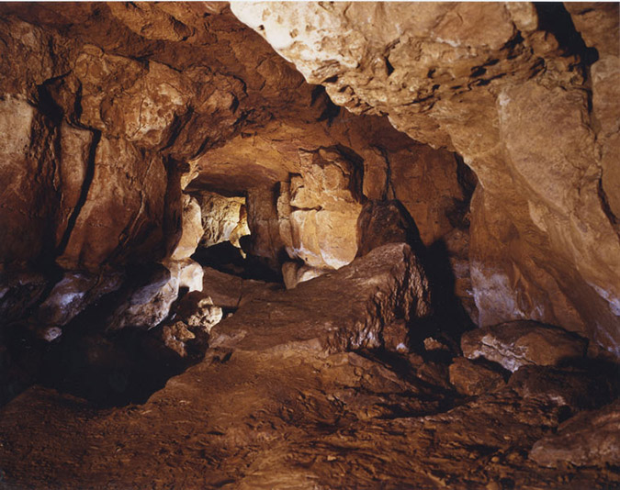

Slide 27
Διαστάσεις
Έχει μήκος περίπου 270 μ.
Διαθέτει ένα είδος προθαλάμου και μια μεγάλη φυσική αίθουσα με πληθώρα σπηλαιογραφιών

Slide 28
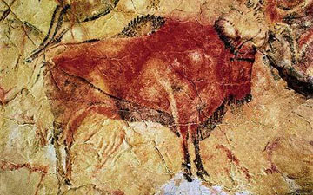

Slide 29
Σπηλαιογραφίες
Σκίτσα τα οποία απεικονίζουν βουβάλους, ελάφια και άλογα και σκηνές κυνηγιού.
Τα σχέδια φτάνουν ακόμη και τα 2,20 μ.
Mερικά είναι χαραγμένα στην πέτρα.
Τα χρώματά τους προέρχονται από ώχρα και είναι σε καφέ, κίτρινες και κόκκινες αποχρώσεις. Χρησιμοποιήθηκε επίσης μαύρο
Σχέδια 16.000 ετών

Slide 30
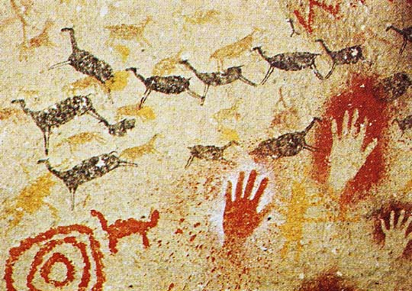

Slide 31
Το Σπήλαιο ως Προστατευόμενο Μνημείο
Επειδή οι υδρατμοί που εκπέμπει το ανθρώπινο σώμα μπορούν να βλάψουν τα σχέδια, το αυθεντικό σπήλαιο έκλεισε για το κοινό και κατασκευάστηκε ένα όμοιο σπήλαιο, πιστή αναπαράσταση του αυθεντικού, στο οποίο υπάρχει ένα μουσείο.
Το 1924 το σπήλαιο της Αλταμίρα ανακηρύχθηκε "εθνικό μνημείο", ενώ από το 1985 περιλαμβάνεται στα Μνημεία Παγκόσμιας Κληρονομιάς της UNESCO.

Slide 32
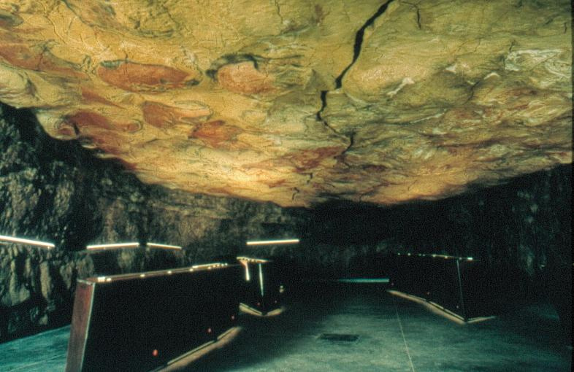

Slide 33
ΣΠΗΛΑΙΟ ΤΩΝ ΛΙΜΝΩΝ
Σπήλαια της Αρχαιότητας

Slide 34
Γεωγραφικά και Μορφολογικά Στοιχεία
Παλαιότερα ονομαζόταν Τρουπίσιο
Υψόμετρο 827 μέτρων
17 χιλιόμετρα από τα Καλάβρυτα
Πολύ μικρό πλάτος
Μεγάλο ύψος οροφής
2 χιλιόμετρα μήκος
Υψομετρική διαφορά: 83 μέτρα

Slide 35
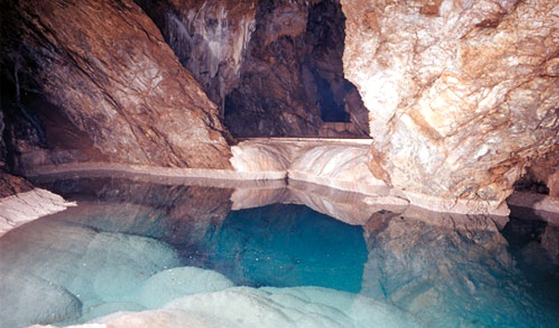

Slide 36
Υδρολογικά Χαρακτηριστικά
Τέσσερα τμήματα:
Πρώτο τμήμα: Ξηρό, μήκος 80 μέτρων, οριζόντιο δάπεδο, παχύ στρώμα ερυθράς γης
Δεύτερο τμήμα: Μήκος 700 μέτρων, διαδοχικές λίμνες, πλούσιος λιθωματικός διάκοσμος στην οροφή
Τρίτο τμήμα: Μήκος ενός χιλιομέτρου, έντονες κατακρημνίσεις
Τέταρτο τμήμα: Μήκος 50 μέτρων, λεκάνες με υδατοσυλλογή

Slide 37
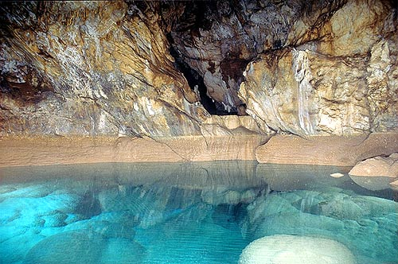

Slide 38
Προϊστορικά στοιχεία
Κατοικήθηκε την 6^{η} π.Χ. χιλιετία
Νεότερη Νεολιθική, την Πρώιμη, τη Μέση και την Ύστερη Χαλκοκρατία

Slide 39
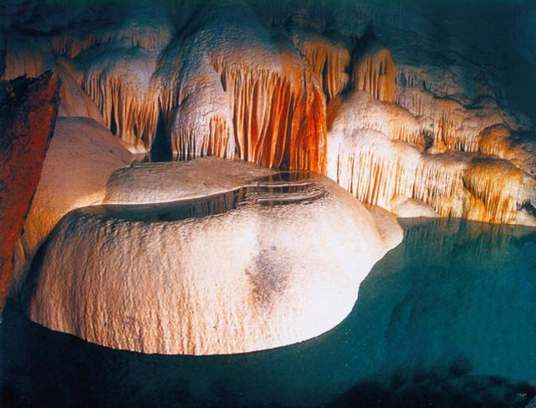

Slide 40
Γεωλογία Σπηλαίων

Slide 41
Γενικά
Ως σπήλαιο ορίζεται οποιαδήποτε φυσική κοιλότητα στο εσωτερικό της γης, στην οποία μπορεί να έχει πρόσβαση ο άνθρωπος. Σε αντίθετη περίπτωση, κατά την οποία δεν υπάρχει πρόσβαση για τον άνθρωπο, γίνεται λόγος για έγκοιλο.

Slide 42
Δημιουργία Σπηλαίων
Η διαδικασία δημιουργίας των σπηλαίων είναι γεωλογική-χημική.
Η διείσδυση του νερού της βροχής στις σχισμές των ασβεστολιθικών πετρωμάτων τα διαλύει πολύ αργά, δημιουργώντας κοιλότητες στο εσωτερικό τους.
Μέσα στα σπήλαια συναντούμε διάκοσμο από ασβεστολιθικές αποθέσεις. Το νερό, πλούσιο σε ανθρακικό ασβέστιο, το εναποθέτει στα σημεία όπου υπάρχει σταγονορροή. Έτσι, στην οροφή του σπηλαίου δημιουργούνται οι σταλακτίτες και στο έδαφος οι σταλαγμίτες.

Slide 43
Μορφολογία
Η μορφή και το μέγεθος των σπηλαίων ποικίλλει.
Τα περισσότερα σπήλαια που έχουν ανακαλυφθεί εντοπίζονται στα λεγόμενα ανθρακικά πετρώματα, επειδή η σύσταση των πετρωμάτων αυτών όταν αυτό δεσμεύσει από την ατμόσφαιρα και το έδαφος διοξείδιο του άνθρακα επιτρέπει τη διάλυση από το νερό της βροχής.

Slide 44
Σταλαγμίτες – Σταλακτίτες
ΔΙΑΦΟΡΕΣ
Με το πέρασμα χιλιάδων ετών, στα σημεία απ’ όπου πέφτουν οι σταγόνες σχηματίζονται στήλες ασβεστίου. Οι σταλακτίτες δημιουργούνται στην οροφή των σπηλαίων ενώ οι σταλαγμίτες στο δάπεδο.

Slide 45
Σταλαγμίτης
Ο σταλαγμίτης δημιουργείται στο δάπεδο σπηλαίων που βρίσκονται σε ασβεστολιθικά πετρώματα. Νερό που στάζει μέσα σε σπήλαια εναποθέτει μικρή ποσότητα από ασβέστιο στην οροφή, σχηματίζοντας τους σταλακτίτες και τους σταλαγμίτες.

Slide 46
Σταλακτίτης
Οι σταλακτίτες είναι ασβεστολιθικοί σχηματισμοί, οι οποίοι δημιουργούνται κυρίως στις οροφές των σπηλαίων.
Το σχήμα τους είναι κωνοειδές ή κυλινδρικό.
ανθρακικό ασβέστιο (δυσδιάλυτο), σχηματίζοντας τον σταλακτίτη.
Οι σταλαγμίτες σχηματίζονται με τον ίδιο τρόπο με τους σταλακτίτες.

Slide 47
Ζωή στα Σπήλαια – Οικοσύστημα
Βιοσπηλαιολογία:
Μελετά τους οργανισμούς που ζουν στα σπήλαια και το οικοσύστημα τους.
Στις σπηλιές επικρατεί το σκοτάδι και πολύ υγρασία.
Οι θρεπτικές ουσίες αναπτύσσονται δύσκολα
Σε πολλές σπηλιές υπάρχουν μίγματα αερίων που είναι συνήθως βλαβερά.
Συναντούμε πολλά είδη ζώων, ζωυφίων, ψαριών και μαλακοστράκων στα βάθη των σπηλαίων της γης.

Slide 48
Συναντούμε πολλά είδη ζώων, ζωυφίων, ψαριών και μαλακοστράκων στα βάθη των σπηλαίων της γης.
Ο πιο γνωστός κάτοικος των σπηλαίων είναι η νυχτερίδα. Μαζί με αυτά συγκατοικούν και ψάρια, σαλαμάνδρες, έντομα, αράχνες, γαρίδες , τριζόνια και μια ποικιλία μυκήτων και βακτηρίων. Υπάρχουν και ζώα που ζουν στις σπηλιές για μικρά χρονικά διαστήματα όπως οι αρκούδες, τα ρακούν ακόμα και οι άνθρωποι.

Slide 49
Ευχαριστούμε πολύ
Οι μαθητές:
Γεωργία Αθηνά Βρακά
Θανάσης Δημόπουλος
Νικόλαος Ευθυμίου
Βαγγέλης Ζήβαλας
Άγγελος Ζηλιαναίος
Κωνσταντίνος Θεοδώρου
Παναγιώτα Καρβούνη
Χρήστος Κοσκινάς
Θανάσης Λεοντόπουλος
Αριάδνη Ληξουριώτη
Σωτηρία Μασούρα
Τερψιχόρη Μπουμπόναρη
Αγγελική Εβελίνα Νικομάνη
Ιωάννης Νοικοκύρης
Λουκάς Οικονόμου
Ηλίας Παππάς
Ευσταθία Ρήγα
Χρήστος Σαλίπας
Ελένη Σιατήρα
Σάρα Σούλη
Δημήτρης Σωτηρίου
Φαίη Φωτεινή Τάση
Παναγιώτα Τσούτσα
Υπεύθυνοι προγράμματος
Πίτσου Μάντυ (ΠΕ 04)
Μακρυγιάννη Νικολέτα (ΠΕ 02)

